Slide 1
神的旨意
帖前5：16-18

Slide 2
神的旨意
不要那麼快問：神袮要我作什麼樣的事？ 而應該要先問：神袮要我作什麼樣的人？
要常常喜樂，不住的禱告，凡事謝恩；因為這是神在基督耶穌裡向你們所定的旨意。 帖前5：16-18

Slide 3
要常常喜樂
我們一生的年日是七十歲，若是強壯可到八十歲；但其中所矜誇的不過是勞苦愁煩，轉眼成空，我們便如飛而去。 詩 90：10
我將神常擺在我面前，我便不至搖動。因此，我的心歡喜我的靈喜樂。袮必將生命的道路指示我，在袮面前我有滿足的喜樂。 詩 16
喜樂不在乎環境乃在乎心境

Slide 4
要常常喜樂
基督是喜樂的源頭
萬事都互相效力，叫愛神的人得益處。 羅8：28
你們落在百般的試煉中，都要以為大喜樂；因為知道你們的信心經過試煉，就生忍耐，但忍耐也當成功，使你們成全完備，毫無缺欠. 雅1：2-4

Slide 5
要不住禱告
基督是禱告的對象
真正的禱告不是神從人願，而是人從神願
我們在天上的父，願人都尊袮的名為聖，願袮的國降臨，願袮的旨意行在地上，如同行在天上。 太6：9-10
ACTS （使徒行傳）
Adoration 贊美 Confession 認罪
Thanksgiving 感謝 Supplication 祈求

Slide 6
要不住禱告
我們在天上的父，願人都尊你的名為聖， 願你的國降臨，願你的旨意行在地上， 如同行在天上。 我們日用的飲食，今日賜給我們， 免我們的債，如同我們免了人的債， 不叫我們遇見試探，救我們脫離兇惡， 因為國度、權柄和榮耀，全是你的，直到永遠。阿們。

Slide 7
要凡事謝恩
潔淨了的不是十個人嗎？那九個在哪裡？

Slide 8
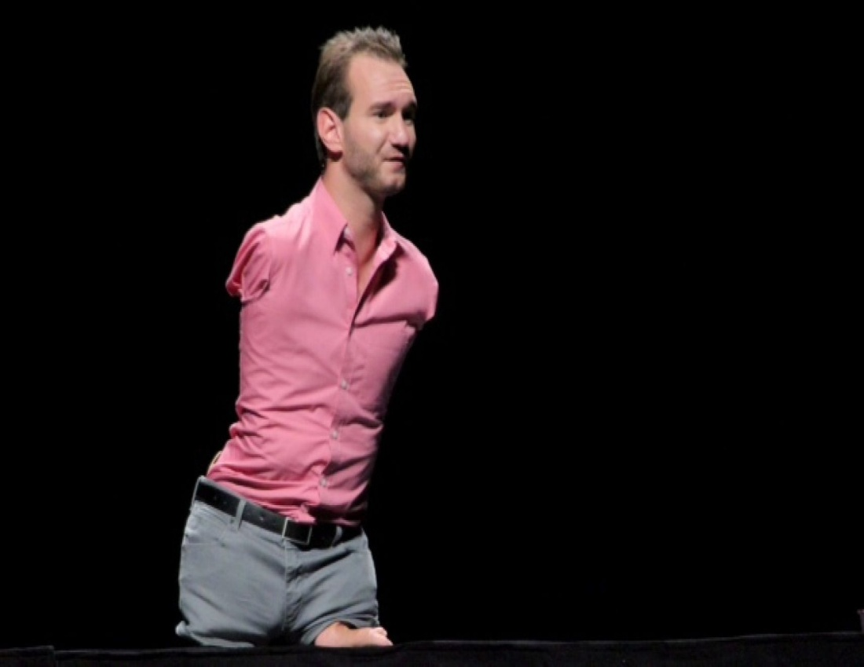
要凡事謝恩
這人生來（沒有四肢），是誰犯罪？是這人呢？是他父母呢？ 約9：2
也不是這人犯了罪，也不是他父母犯了罪，是要在他身上顯出神的作為來。 約9：3

Slide 9
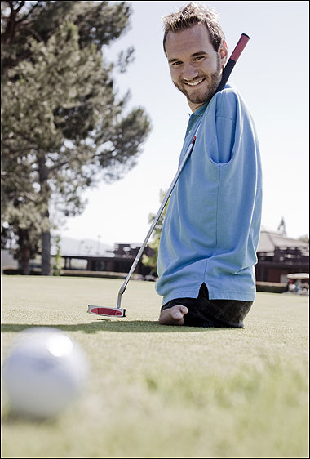
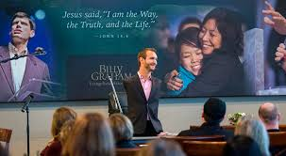
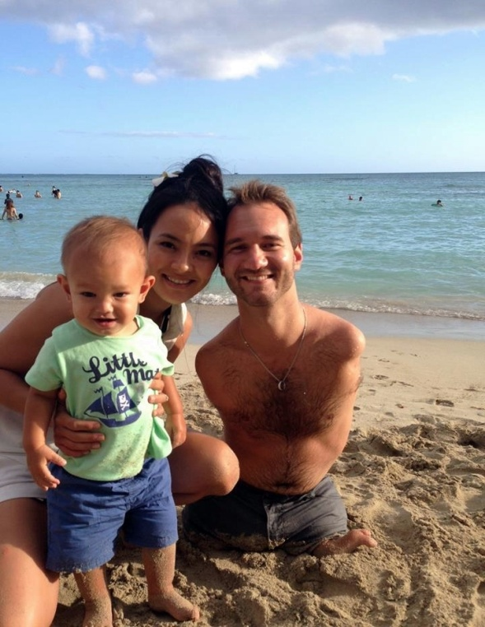
要凡事謝恩
感謝神！因祂有說不盡的恩賜！ 林後9：15
主耶穌是謝恩的緣由。
我實實在在的告訴你們，那聽我話，又信差我來者的，就有永生；不至於定罪，是已經出死入生了。 約5：24
一切都不是理所當然的，背後都有神的掌管祝福。

Slide 10
基督再來
等候祂兒子從天降臨，就是祂從死裡复活的，那位救我們脫離將來忿怒的耶穌。（1：10）
我們的盼望和喜樂，並所誇的冠冕是什麼呢？豈不是我們主耶穌來的時候，你們在祂面前站立得住嗎？(2:19)
也願祂堅固你們的心，好叫你們在我們主耶穌和眾聖徒在來到時候，在我們的父神面前，完全聖潔，無可指責。（3：13）
因為主必親自從天降臨，有呼叫的聲音和天使長的聲音，又有神的號吹響；那在基督裡死了的人必先復活。以後我們這活著還存留的人必和他們一同被提到雲裡，在空中與主相遇。這樣，我們就要和主永遠同在。（4：17）
願賜平安的神親自使你們全然成聖！又願你們的靈與魂與身子得蒙保守，在我們主耶穌基督降臨的時候，完全無可指責！（5：23）

Slide 11
神的旨意
不要先問：神要我作什麼樣的事？
應該先問：神要我作什麼樣的人？
神在基督裡向我們所定的旨意：
要常常喜樂
要不住禱告
要凡事謝恩
基督是喜樂的源頭
基督是禱告的對象
基督是謝恩的緣由
Notes:
不

